Slide 1
Unità 3
ANGOLI E LORO PROPRIETÀ

Slide 2
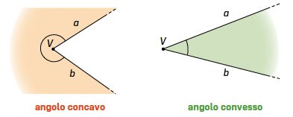
ANGOLI
Due semirette a e b che hanno l’origine in comune dividono il piano in due angoli. L’origine si chiama vertice dei due angoli. Le semirette sono i loro lati.
L’angolo maggiore dei due è concavo e contiene il prolungamento dei suoi lati. L’angolo minore dei due è convesso e non contiene il prolungamento dei suoi lati.

Slide 3
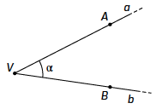
ANGOLI
Per indicare un angolo si usa la scrittura dove A e B sono punti sui due lati dell’angolo e V è il vertice.
indica l’angolo concavo, indica l’angolo convesso.
Per indicare l’ampiezza di un angolo si può anche usare una lettera greca minuscola: α , β , γ, ...

Slide 4
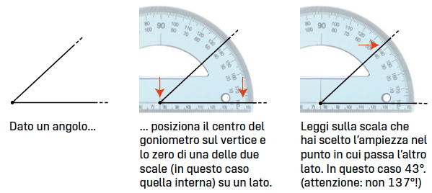
AMPIEZZA DI UN ANGOLO E MISURA
Un angolo giro è un angolo che ha i due lati coincidenti e occupa tutto il piano. Esso misura 360°. L’unità di misura degli angoli è quindi il grado, che è la 360-esima parte dell’angolo giro.
Un grado è formato da 60 primi e si scrive 1° = 60′.
Un primo è formato da 60 secondi e si scrive 1′ = 60′′.
Per misurare l’ampiezza di un angolo si usa il goniometro.

Slide 5
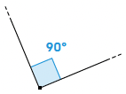
CLASSIFICAZIONE DEGLI ANGOLI
L’angolo giro è un angolo che ha i due lati coincidenti e occupa tutto il piano. La sua ampiezza è di 360°.
L’angolo nullo è un angolo che ha i due lati coincidenti e non contiene nessun altro punto. La sua ampiezza è di 0°.
L’angolo piatto ha i due lati che giacciono su una stessa retta, dalle due parti opposte rispetto all’origine. La sua ampiezza è di 180°.
L’angolo retto è metà dell’angolo piatto ma è anche un quarto dell’angolo giro. La sua ampiezza è di 90°. Per indicare che un angolo è retto invece di un archetto si disegna un quadratino.

Slide 6
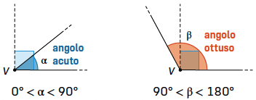
CLASSIFICAZIONE DEGLI ANGOLI
Un angolo acuto è un angolo minore di un angolo retto.
Un angolo ottuso è un angolo maggiore di un angolo retto e minore di un angolo piatto.
Un angolo convesso è compreso tra 0° e 180°:
0° ⩽ angolo convesso ⩽ 180°
Un angolo concavo è compreso tra 180° e 360°:
180° < angolo concavo ⩽ 360°

Slide 7
RELAZIONE TRA DUE ANGOLI
Due angoli sono complementari se la loro somma è un angolo retto (90°).
Due angoli sono supplementari se la loro somma è un angolo piatto (180°).
Due angoli sono esplementari se la loro somma è un angolo giro (360°).

Slide 8
RELAZIONE TRA DUE ANGOLI
Due angoli sono consecutivi se hanno in comune un lato e il vertice e nessun punto compreso tra i lati.
Due angoli sono adiacenti se sono consecutivi e anche supplementari.
Due angoli sono opposti al vertice se i prolungamenti dei lati del primo sono i lati del secondo. Due angoli opposti al vertice sono congruenti.

Slide 9
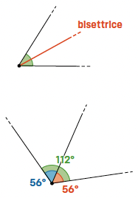
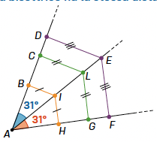
BISETTRICE DI UN ANGOLO
La bisettrice di un angolo è la semiretta che lo divide in due parti congruenti, ognuna delle quali misura la metà dell’angolo iniziale.
Ogni punto della bisettrice ha la stessa distanza dai due lati dell’angolo.

